Slide 1
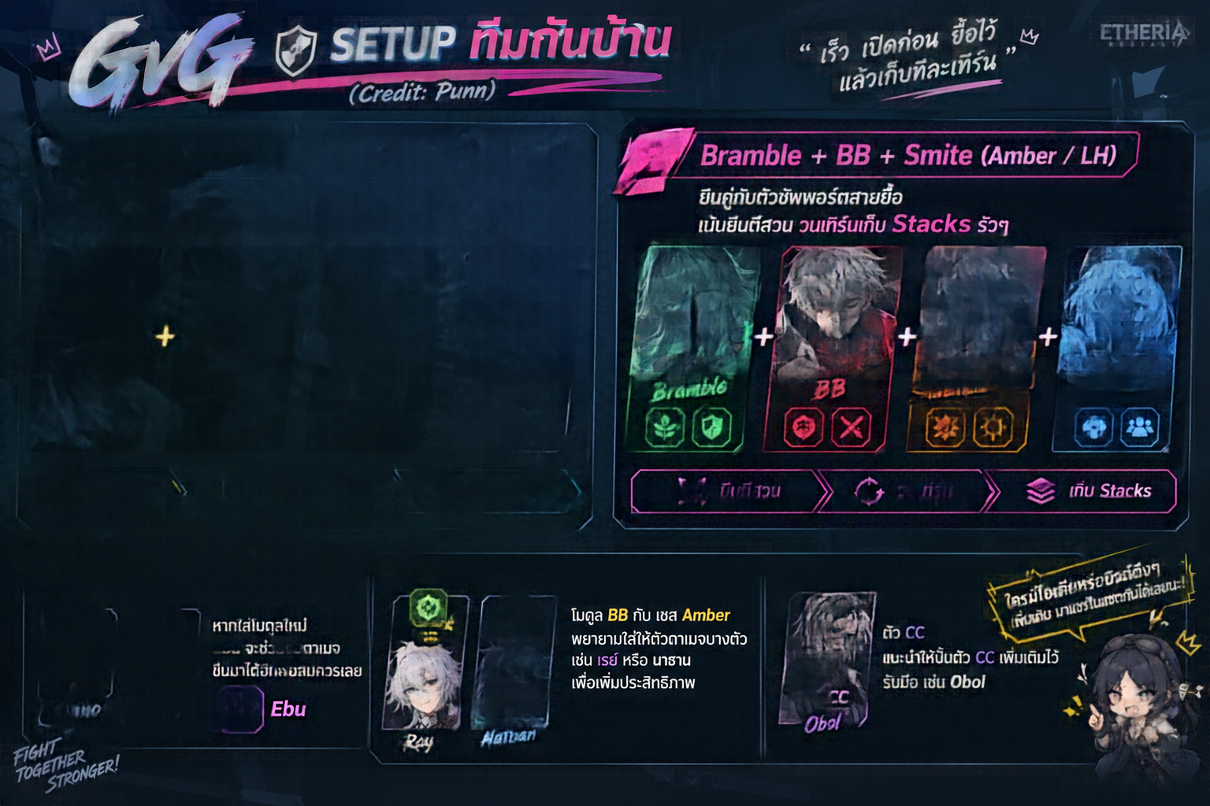







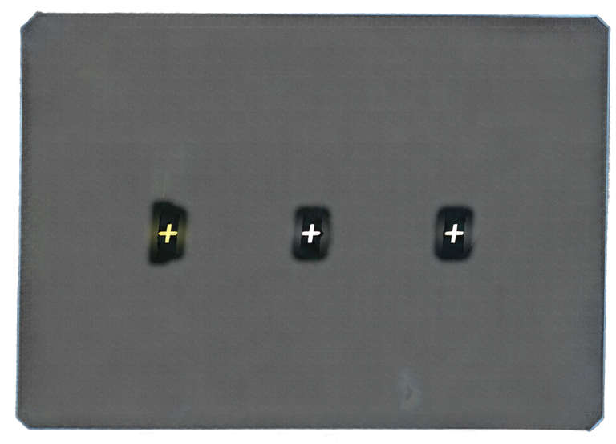
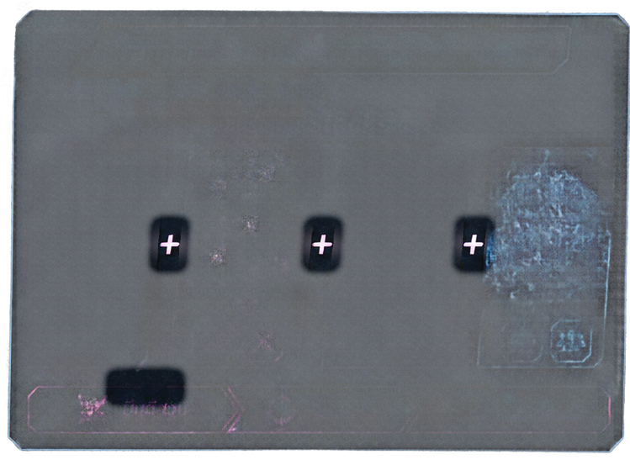






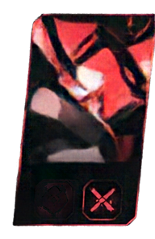
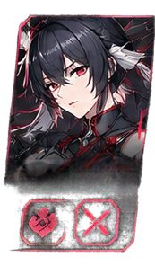

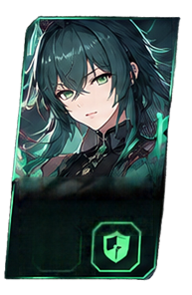
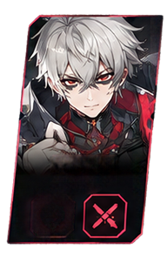
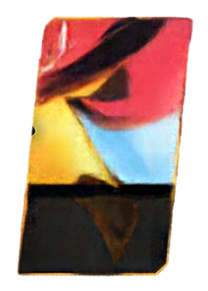






























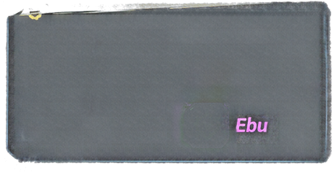




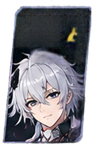
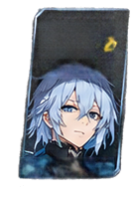
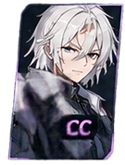




SETUP
ทีมกันบ้าน
“ เร็ว เปิดก่อน ฮื้อไว้
แล้วเก็บทีละเทิร์น ”
ETHRIA
(Credit: Punn)
Swift + Strive/Broken + Smite (Amber)
Bramble + BB + Smite (Amber / LH)
ทำความไวสุดๆ เน้นเปิดท่อแบบบ Surprise 🤔
คอมโนทับ Aeron ครอนหัวยี่อไว้ ให้ตายยากๆ
ยีนคู่ทับตัวซัพพอร์ตสายยี้อ
เน้นยืนตีสวน วนเทิร์นเท็บ Stacks รีวๆ
Swift
Strive / Broken
Smite (Amber)
Bramble
Smite (Amber / LH)
Support
ครอบหัว + ยื้อ
เท็บ Stacks
Tips & Module Tricks เพิ่มเติม:
โครมีไอเดียหรือบิวต์ติ้งๆ
เพิ่มเติม มาแชร์ในแชตกันได้เลยนะ!
หากใส่โมถูลใหม่
Ebu จะช่วยบุสตาแจ
ขึ้นมาได้อีกพอสมควรเลย
ตัว CC
แนะนำให้ปั้นตัว CC เพิ่มเติมไว้
รับมือ เช่น Obol
Qano
Mass
FIGHT
TOGETHER
STRONGER!
Alatban

Slide 2



















